Slide 1
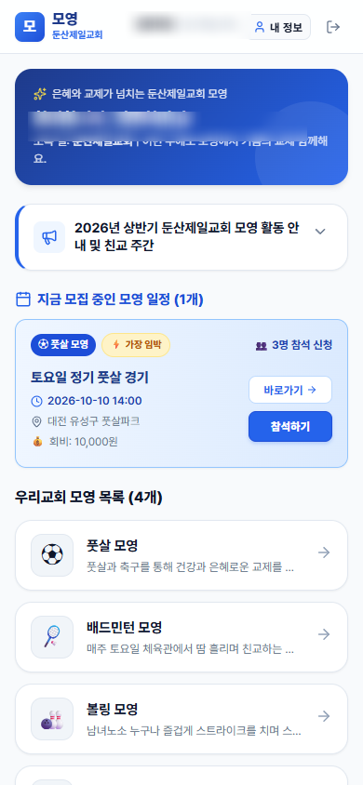
모
모영 웹사이트 소개
둔산제일교회 동호회 커뮤니티
성도 · 총무 · 전체 관리자, 역할별 주요 기능 안내

Slide 2
모영은 어떤 곳인가요?
교회 안의 풋살, 배드민턴, 볼링, 독서 같은 동호회(모영)를 한곳에서 모으고 참여하는 웹사이트입니다. 앱 설치 없이 휴대폰 브라우저로 바로 들어옵니다.
1
일반 성도
2
모영 총무
3
전체 관리자
모영 일정에 참석 신청하고, 투표와 댓글로 함께합니다.
모영마다 최대 3명. 일정과 투표를 열고 피드를 운영합니다.
교회 전체 모영과 셀, 공지를 관리합니다.
홈에서 임박 일정 확인
피드에서 참석·투표·댓글
내 정보와 소속 셀 관리
일정·투표 만들기
게시글 고정·수정·마감
총무 인계 안건 발의
모영 개설과 총무 임명
셀 명단과 셀 개편
공지·환영 문구·팝업·통계

Slide 3
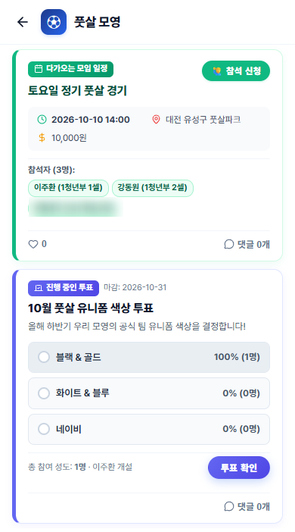
01
일반 성도
로그인부터 모임 참석, 투표, 댓글까지.
성도가 가장 자주 쓰는 화면을 소개합니다.

Slide 4
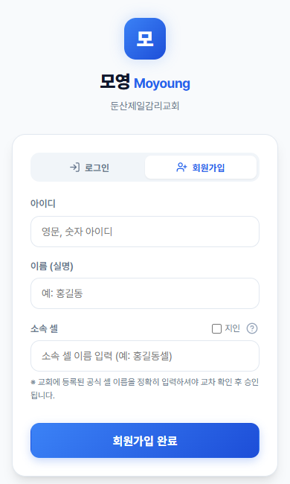
일반 성도
가입하고 홈에서 한눈에
아이디와 실명으로 간편하게 들어옵니다.
1
간편 가입·로그인
아이디, 실명, 소속 셀만 입력합니다. 비밀번호가 필요 없습니다.
2
교회 공지와 환영 문구
홈 상단에 교회 전체 공지와 소속 셀에 맞춘 인사말이 보입니다.
3
가장 임박한 일정
회원가입
모영별로 가장 가까운 일정 1개를 모아 보여줍니다.
4
모영 목록
홈 화면
우리 교회 모영을 눌러 각 모영 피드로 들어갑니다.

Slide 5
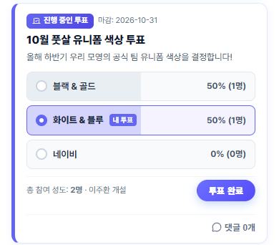
일반 성도
모영 피드에서 함께하기
모영별 피드에서 일정, 투표, 소식을 확인합니다.
1
참석 신청과 취소
버튼 한 번으로 참석을 신청하고, 참석자 명단이 바로 갱신됩니다.
2
투표 참여
선택지를 고르고 투표를 확인합니다. 마감 전에는 선택을 바꿀 수 있습니다.
투표 완료
3
좋아요와 댓글
일정과 글에 하트를 남기고 댓글과 답글로 이야기를 나눕니다.
일정과 투표 카드

Slide 6
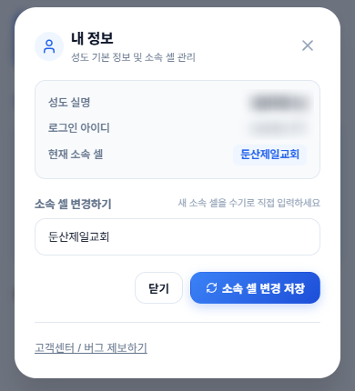
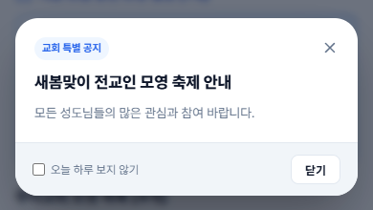
일반 성도
내 정보와 알림
필요한 설정은 오른쪽 위 내 정보에 모았습니다.
1
소속 셀 변경
셀이 바뀌면 내 정보에서 직접 수정합니다.
2
고객센터·버그 제보
내 정보
불편한 점을 바로 관리자에게 보낼 수 있습니다.
3
교회 특별 공지 팝업
중요한 소식은 접속 시 팝업으로 뜨고, 오늘 하루 보지 않기를 고를 수 있습니다.
교회 특별 공지 팝업

Slide 7
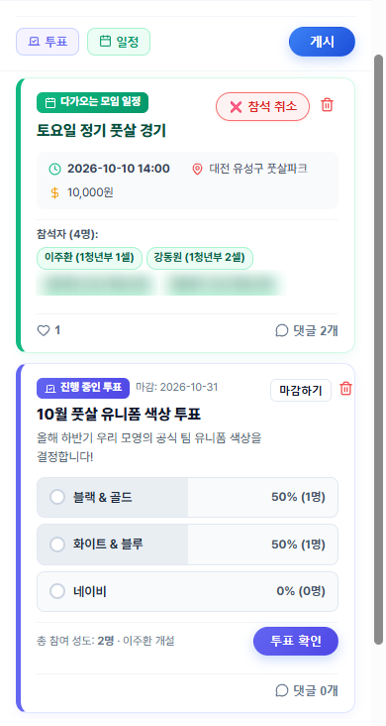
02
모영 총무
모영마다 총무가 최대 3명 있습니다.
일정과 투표를 열고 피드를 운영합니다.

Slide 8
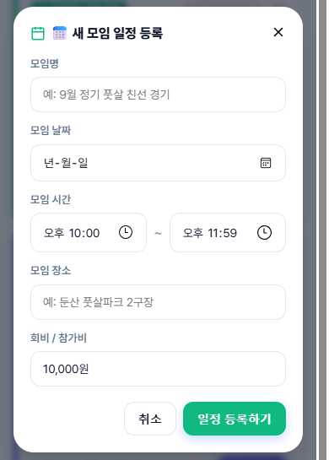
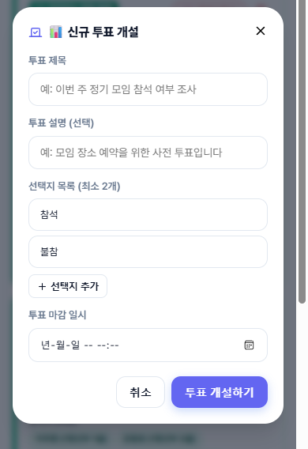
모영 총무
일정과 투표 만들기
피드 위쪽의 일정, 투표 버튼으로 바로 엽니다.
1
모임 일정 등록
모임명, 날짜, 시간, 장소, 회비를 넣으면 피드와 홈에 올라갑니다.
2
투표 개설
선택지를 2개 이상 넣고 마감 일시를 정합니다.
새 모임 일정 등록
신규 투표 개설
3
참석 현황 확인
누가 참석하는지 일정 카드에서 이름과 셀로 바로 보입니다.

Slide 9
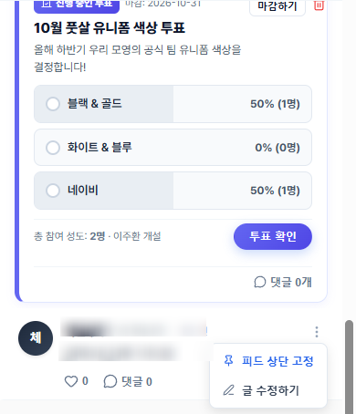
모영 총무
피드 운영하기
모임 소식을 정리하고 분위기를 이끕니다.
1
게시글 작성
공지나 모임 후기를 사진과 함께 올립니다.
2
상단 고정과 수정
중요한 글은 피드 맨 위에 고정하고 언제든 고칩니다.
고정·수정 메뉴
3
투표 마감과 정리
투표를 마감하면 최종 결과가 타임라인에 남습니다.
총무 피드 화면
4
댓글 관리
모영 안의 부적절한 댓글과 지난 항목을 정리합니다.

Slide 10
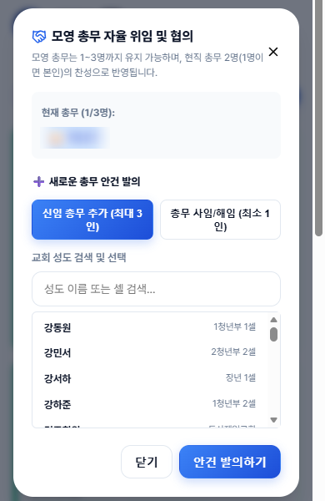
모영 총무
총무 인계는 협의로
총무끼리 안건을 올리고 동의로 결정합니다.
1
신임 총무 추가
교회 성도를 검색해 새 총무 안건을 발의합니다. 최대 3명까지입니다.
2
총무 사임·해임
현직 총무의 동의를 받아 반영됩니다. 최소 1명은 남습니다.
3
안건 확인과 동의
진행 중인 안건은 총무 안건 탭에서 보고 동의합니다.
모영 총무 자율 위임 및 협의

Slide 11
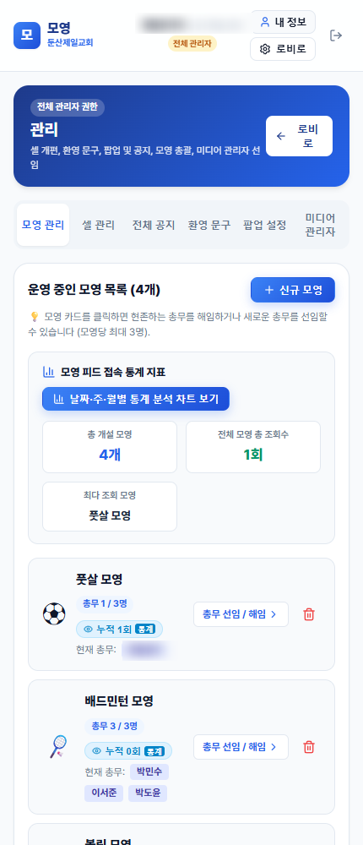
03
전체 관리자
모영, 셀, 공지를 한곳에서 관리합니다.
관리 페이지는 탭으로 나뉘어 있습니다.

Slide 12
전체 관리자
모영과 총무 관리
모영 관리 탭에서 모영을 열고 총무를 정합니다.
1
신규 모영 개설
이름과 소개를 정해 새 모영을 만들고 필요 없으면 정리합니다.
2
총무 선임·해임
모영별로 성도를 검색해 총무를 최대 3명까지 지정합니다.
3
모영 현황 한눈에
모영 수, 누적 조회수, 가장 많이 본 모영을 카드로 보여줍니다.
모영 관리 탭

Slide 13
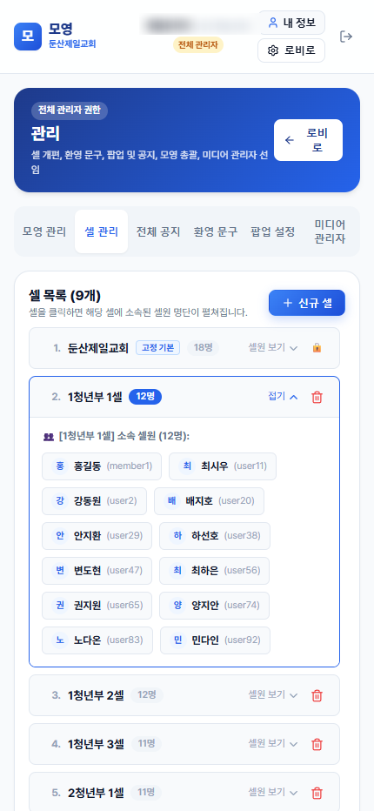
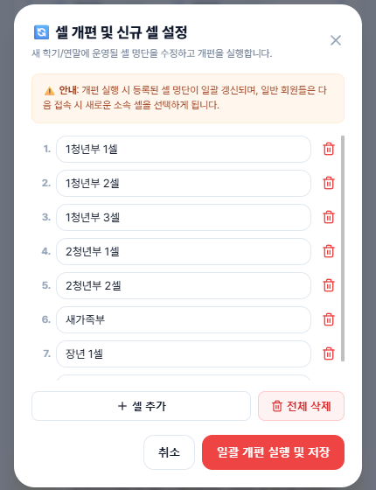
전체 관리자
셀 관리와 셀 개편
성도 소속 셀을 관리하고 학기마다 새로 편성합니다.
1
셀별 명단
셀을 누르면 소속 성도 명단이 펼쳐집니다.
2
셀 추가·삭제
새 셀을 만들거나 정리합니다. 기본 셀 둔산제일교회는 보호됩니다.
3
일괄 셀 개편
셀 개편
새 셀 명단으로 개편하면 성도는 다음 접속 때 새 셀을 고릅니다.
셀 관리 탭

Slide 14
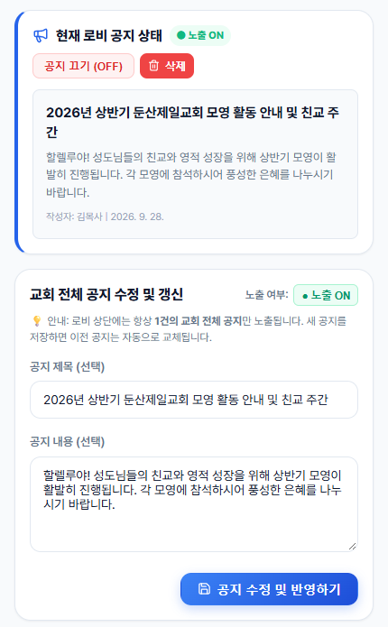
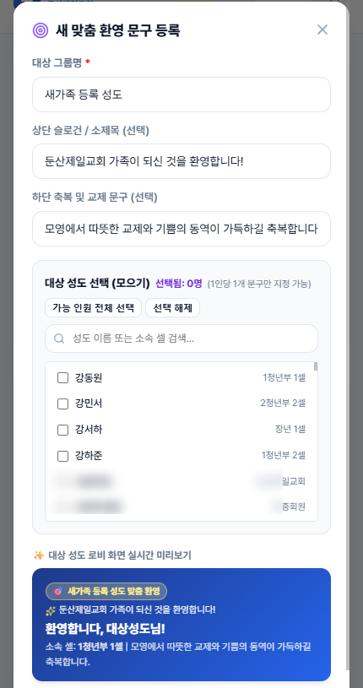
전체 관리자
공지, 환영 문구, 팝업
성도가 홈에서 보는 안내를 직접 꾸밉니다.
1
교회 전체 공지
홈 상단 공지는 항상 최신 1건만 보이고, 켜고 끌 수 있습니다.
2
맞춤 환영 문구
새가족 같은 대상 그룹을 골라 전용 인사말을 보여줍니다.
3
팝업 설정
전체 공지 탭
접속 시 뜨는 특별 공지를 미리보기로 확인하고 저장합니다.
맞춤 환영 문구

Slide 15
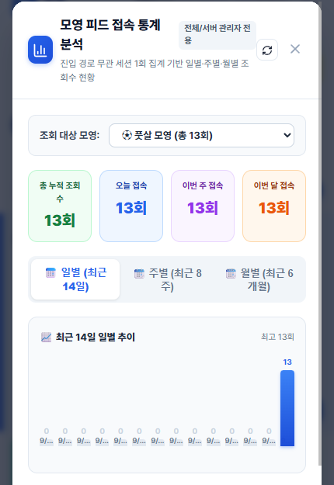
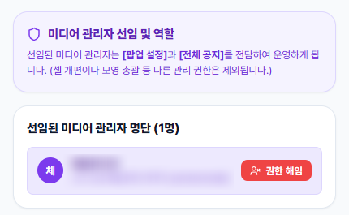
전체 관리자
접속 통계와 미디어 관리자
모영 활동을 숫자로 보고 운영을 나눕니다.
1
모영 피드 접속 통계
일별, 주별, 월별 조회수와 모영별 순위를 차트로 봅니다.
2
미디어 관리자 선임
미디어 관리자
팝업과 전체 공지만 맡는 미디어 관리자를 지정합니다.
3
권한은 필요한 만큼만
모영 피드 접속 통계
미디어 관리자는 셀 개편이나 모영 총괄 권한이 없습니다.

Slide 16
모영에서 함께해요
휴대폰 브라우저에서 바로 접속하세요.
성도
총무
관리자
참석 신청 · 투표 · 댓글
일정·투표 개설 · 피드 운영
모영·셀·공지 관리 · 통계
moyoung-abd47.web.app

